Slide 1
AI 기반 식물표본 이미지 동정
AI based identification of Herbarium images
2026.08.18 Workshop
성신여자대학교 식물분자계통학실 문현지
중앙대학교 AutoML 연구실 한수정

Slide 2
실습 과정
1
딥러닝 분석 환경 구축
2
데이터 준비 및 전처리
이미지 크기 줄이기
비식물 표본 구성 요소 제거하기-HerbPAI 활용
식물표본 이미지 AI 분류 분석
데이터 분할
ResNet-18 기반 분류 모델 구축
5-fold 교차검증
최종 모델 생성 및 성능 평가
3
결과 해석 및 모델 활용
분류 성능 확인
Confusion matrix
Grad-CAM
Gradio를 이용한 분류 모델 활용
4

Slide 3
1
딥러닝 분석 환경 구축

Slide 4





1. 딥러닝 분석 환경 구축
Conda (25.5.1)
: 딥러닝에 필요한 Python과 여러 라이브러리를 설치하고 관리하는 도구
Python (3.9.21)
: 딥러닝 코드를 작성하고 실행하는 프로그래밍 언어
PyTorch (2.3.1)
: 딥러닝 모델을 만들고 학습하는 데 사용하는 핵심 라이브러리
torchvision (0.18.1)
: 이미지 처리와 ResNet 등의 이미지 분류 모델을 제공하는 PyTorch용 라이브러리
CUDA (11.8)
: NVIDIA GPU를 이용하여 딥러닝 연산을 빠르게 수행할 수 있게 하는 환경
JupyterLab (4.4.1)
: 웹 브라우저에서 Python 코드를 작성·실행하고 결과를 확인하는 작업 공간
* 라이브러리(library): 특정 기능을 쉽게 사용할 수 있도록 미리 만들어 놓은 코드 모음

Slide 5
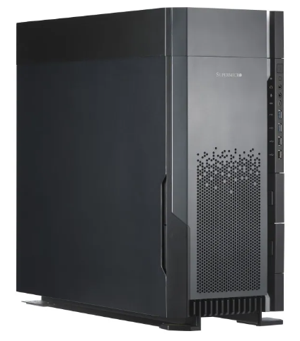

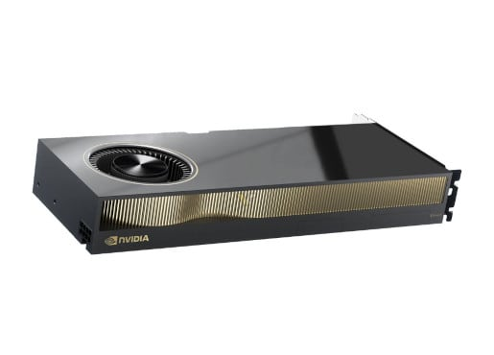
2. 서버 접속 및 개인 가상환경 생성
GPU 서버 원격 접속
<개인 PC>
<Viola 서버>
SSH로 원격접속
*SSH: 개인 PC에서 원격 서버에
안전하게 접속하기 위한 방식
NVIDIA RTX A6000 × 2
각 GPU당 VRAM 48 GB
*VRAM: GPU가 딥러닝 연산에 사용하는 전용 메모리
가상환경
프로젝트별로 Python과 라이브러리(분석에 필요한 프로그램) 버전을 독립적으로 관리하는 작업 환경
Q1) 왜 가상환경을 사용할까요?
프로젝트마다 필요한 프로그램의 버전이 다를 수 있기 때문에,
서로 영향을 주지 않고 안정적으로 분석하기 위해 사용합니다.

Slide 6
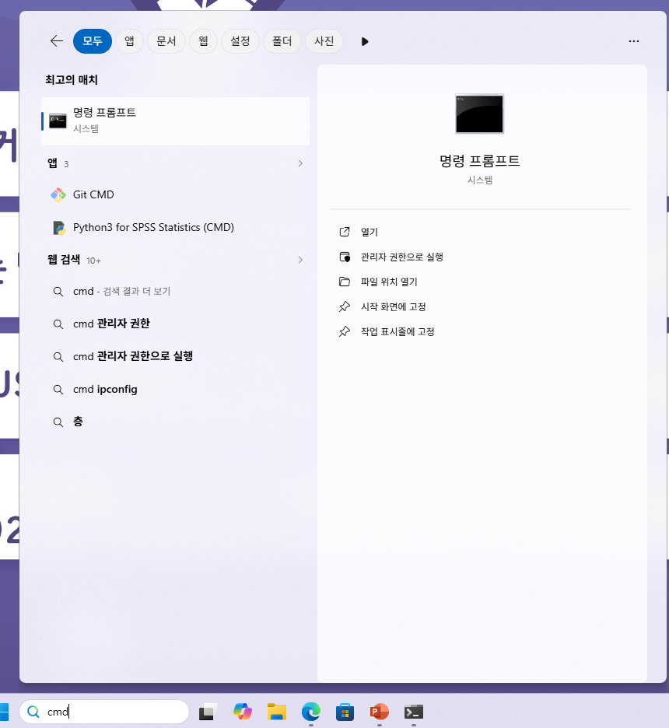
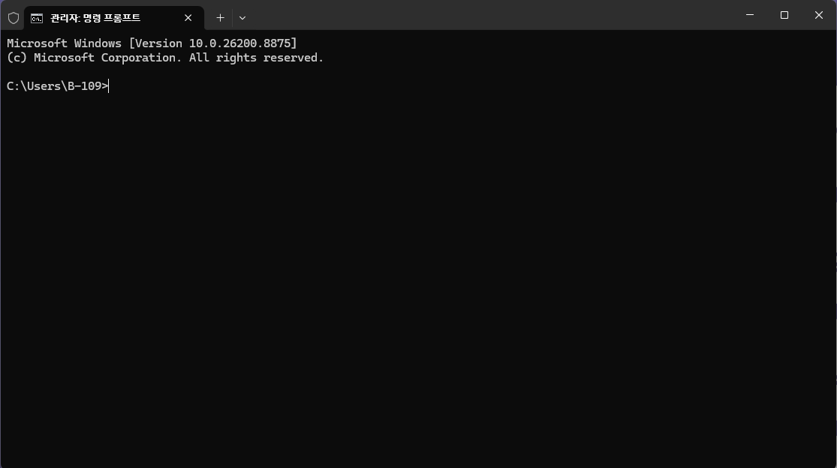
2. 서버 접속 및 개인 가상환경 생성
*터미널이란?
마우스 대신 명령어를 직접 입력하여 컴퓨터를 조작하는 창
① GPU 서버 원격 접속
윈도우 검색창에서 cmd를 검색하여 ‘명령 프롬프트’를 실행합니다.
명령 프롬프트(cmd) 창

Slide 7
2. 서버 접속 및 개인 가상환경 생성
조장 | ID |  | ID | 설치 완료
곽도현 | team1 |  | team17 | 완료
송민재 | team2 |  | team18 | 완료
박준규 | team3 |  | team19 | 완료
조민준 | team4 |  | team20 | 완료
신수진 | team5 |  | team21 | 완료
심선희 | team6 |  | team22 | 완료
홍호준 | team7 |  | team23 | 완료
이재경 | team8 |  | team24 | 완료
박종수 | team9 |  | team25
장영종 | team10 |  | team26
김명숙 | team11 |  | team27
황건하 | team12 |  | team28
정서현 | team13 |  | team29
김수장 | team14 |  | team30
최인수 | team15
김승휘 | team16
① GPU 서버 원격 접속
1) 표에서 본인에게 배정된 ID를 확인하여 서버에 접속합니다..
Ssh 아이디@113.198.1.215
2) 비밀번호를 입력합니다.
3) 아래와 같이 표시되면 서버 접속 완료!
ssh : 원격 서버에 안전하게 접속
아이디 : 본인에게 배정된 ID
113.198.1.215 : GPU 서버 주소
※ 비밀번호 입력 시
화면에는 아무것도 표시되지 않지만
정상적으로 입력되고 있습니다.
Passwod: workshop
*의미:
team20이라는 사용자가 Viola 서버에 접속했고, 현재 홈 폴더에서 명령어 입력을 기다리고 있다
team20 → 현재 로그인한 사용자 ID
@Viola → 접속한 서버 이름
~ → 현재 위치가 사용자의 홈 폴더라는 뜻
$ → 이제 명령어를 입력할 수 있다는 표시

Slide 8
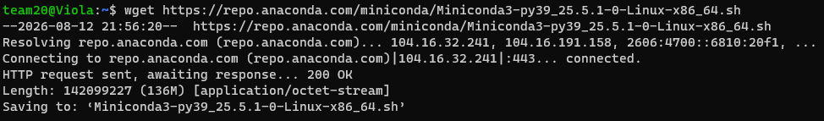
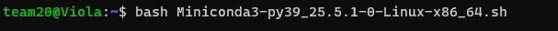

2. 서버 접속 및 개인 가상환경 생성
② Miniconda 설치
# 사용자 홈 폴더로 이동
cd ~
# Miniconda 설치 파일 다운로드
wget https://repo.anaconda.com/miniconda/Miniconda3-py39_25.5.1-0-Linux-x86_64.sh
# 다운로드한 Miniconda 설치 파일 실행
bash Miniconda3-py39_25.5.1-0-Linux-x86_64.sh
# 변경된 터미널 설정을 현재 터미널에 적용
source ~/.bashrc
# Conda가 정상적으로 설치되었는지 버전 확인
conda --version
cd = 폴더 이동
~ = 내 개인 홈 폴더
wget 주소 : 인터넷에서 파일 다운로드
bash: Linux 서버에서 명령어를 실행해 주는 프로그램
※ ※ 설치 중 입력하세요 ※ ※
ENTER → 라이선스 확인
yes → 라이선스 동의
설치 경로 → 기본값 사용 시 ENTER
conda init 질문 → yes
source : 설정 파일의 내용을 현재 터미널에 바로 적용
~ : 내 홈 폴더
.bashrc : Bash 터미널의 환경 설정 파일
conda : Conda 프로그램 실행
--version : 프로그램의 설치된 버전 확인

Slide 9
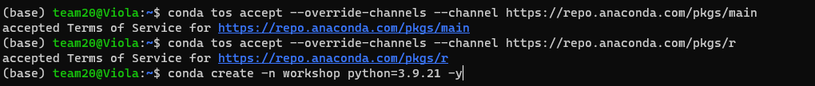
2. 서버 접속 및 개인 가상환경 생성
③ 워크숍용 가상환경 생성
# 1. Anaconda 기본 채널의 이용약관 동의
conda tos accept --override-channels --channel https://repo.anaconda.com/pkgs/main
# 2. Anaconda R 채널의 이용약관 동의
conda tos accept --override-channels --channel https://repo.anaconda.com/pkgs/r
# 3. 워크숍용 독립적인 Python 환경 생성 (Python 3.9.21)
conda tos accept : Anaconda 채널의 이용약관(ToS)에 동의
--channel : 이용할 패키지 저장소(채널)를 지정
pkgs/main : Python 패키지가 제공되는 Anaconda 기본 채널
pkgs/r : R 관련 패키지가 제공되는 Anaconda R 채널
* 채널(Channel) = 프로그램이나 라이브러리를 내려받는 온라인 저장소
conda create -n herbpai python=3.10 -y
conda create : 새로운 가상환경 생성
-n workshop : 가상환경 이름을 workshop으로 지정
python=3.9.21 : Python 3.9.21 버전 설치
-y : 설치 중 확인 질문에 자동으로 Yes
#혹시 에러가 발생하면 “-y”만 터미널에서 직접 입력해주세요

Slide 10

2. 서버 접속 및 개인 가상환경 생성
③ 워크숍용 가상환경 생성
# 4. 가상환경 활성화
conda activate workshop
#Python 버전 확인:
python --version
conda activate : 지정한 가상환경으로 전환
workshop : 사용할 가상환경 이름
# 활성화되면 터미널 앞부분이 바뀝니다.
python : 현재 환경의 Python 실행
--version : 설치된 Python 버전 확인

Slide 11
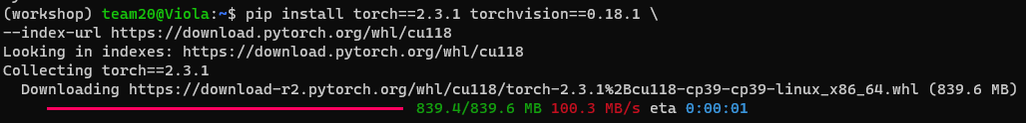
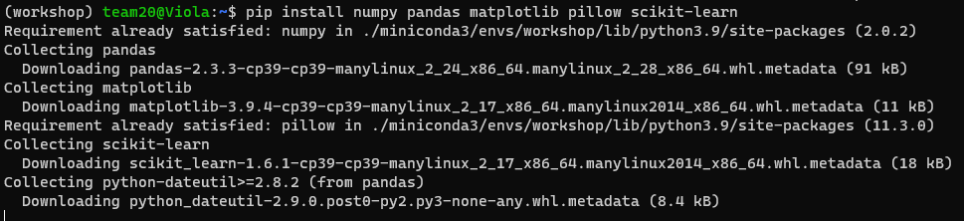
3. 딥러닝 패키지 설치
① PyTorch + torchvision + CUDA 11.8
pip install torch==2.3.1 torchvision==0.18.1 --index-url https://download.pytorch.org/whl/cu118
② 분석에 필요한 기본 패키지
pip install numpy pandas matplotlib pillow scikit-learn
주요 용도:
NumPy → 수치 계산
Pandas → 분석 결과 정리
Matplotlib → 학습 결과 그래프
Pillow → 이미지 읽기 및 처리
Scikit-learn → 성능평가, confusion matrix 등

Slide 12
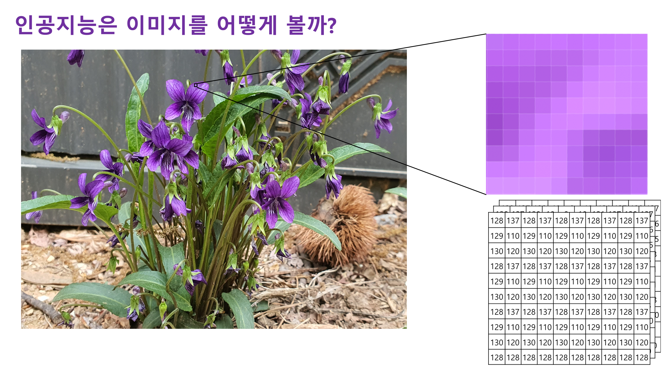
Q. AI는 이미지를 어떻게 이해할까?
한 픽셀은 R, G, B의
세 값으로 표현됩니다
(128, 72, 137)
AI 모델은 이미지를 픽셀의 RGB 값으로 이루어진 숫자 배열로 입력 받습니다.

Slide 13
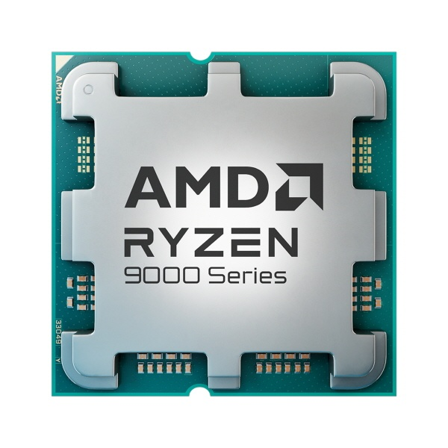
Q. 딥러닝 연구에서는 왜 GPU 성능이 중요할까?
CPU vs. GPU
이미지 수 ↑ · 해상도 ↑ · 모델 크기 ↑
CPU (Central Processing Unit)
다양한 작업을 처리하는 범용 연산 장치
GPU (Graphics Processing Unit)
많은 계산을 병렬로 동시에 처리
→ 딥러닝의 대규모 행렬·텐서 계산에 적합
계산량 ↑ · 학습시간↑
해상도 ↑ · Batch size ↑ · 모델 크기 ↑ → GPU 메모리 사용량 ↑
고성능 GPU
높은 연산 성능 → 학습 시간 단축
큰 GPU 메모리 → 더 큰 이미지·Batch·모델 처리 가능

Slide 14
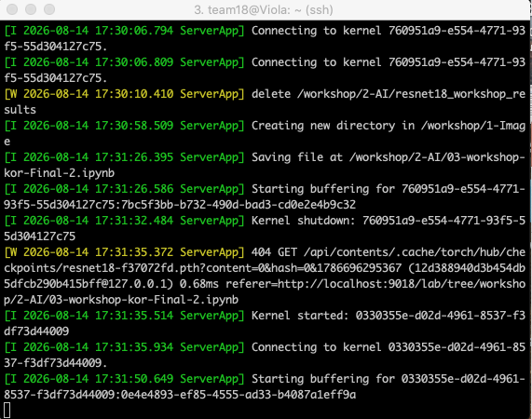
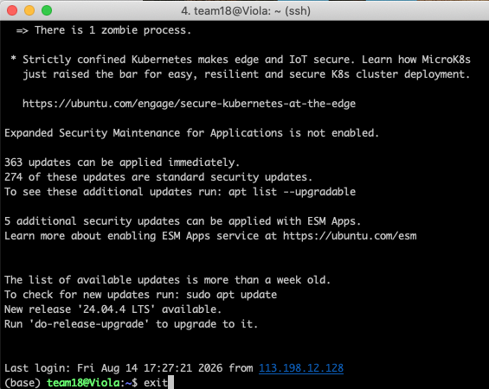
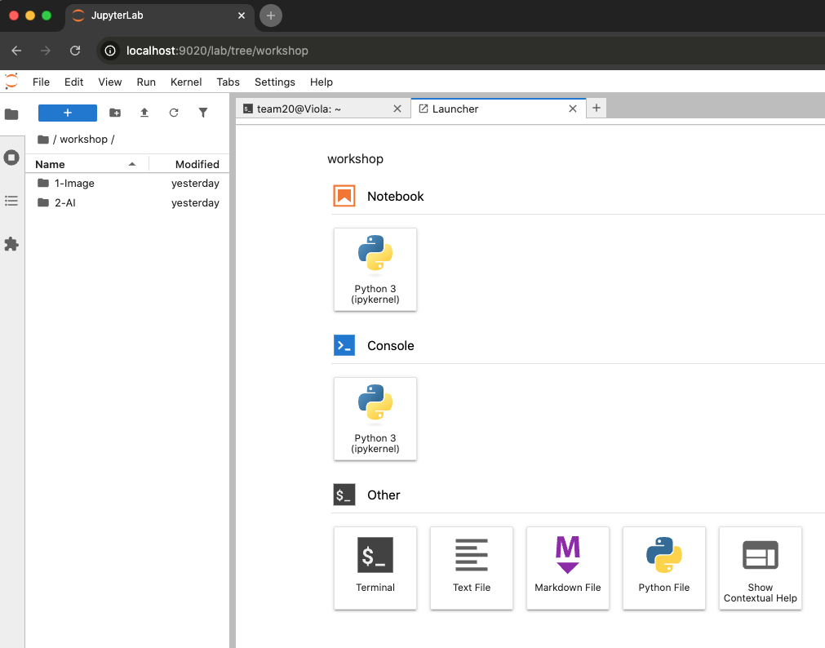
4. JupyterLab을 이용한 GPU 서버 원격 분석
Q) 내 PC에서 GPU 서버의 JupyterLab에 어떻게 접속할까요?
JupyterLab과 딥러닝 계산은 GPU 서버에서 실행되며,
우리는 내 PC의 웹 브라우저에서 JupyterLab을 사용합니다.
JupyterLab을 인터넷에 직접 공개하지 않고,
SSH 터널을 이용하여 내 PC와 GPU 서버를 안전하게 연결합니다.
서버에서 JupyterLab 실행
SSH로 안전한 통로 생성
웹 브라우저에서 JupyterLab 접속
SSH 터널

Slide 15
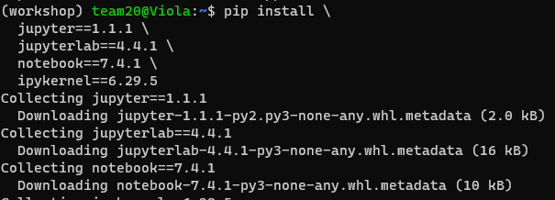
4. JupyterLab을 이용한 GPU 서버 원격 분석
① Jupyter 환경 설치
pip install \
jupyter==1.1.1 \
jupyterlab==4.4.1 \
notebook==7.4.1 \
ipykernel==6.29.5
jupyter : Jupyter 기본 기능
jupyterlab : 웹 기반 분석 환경
notebook : Jupyter Notebook 실행 기능
ipykernel : Python 코드를 실행하는 커널
==버전 : 설치할 패키지의 정확한 버전을 지정

Slide 16
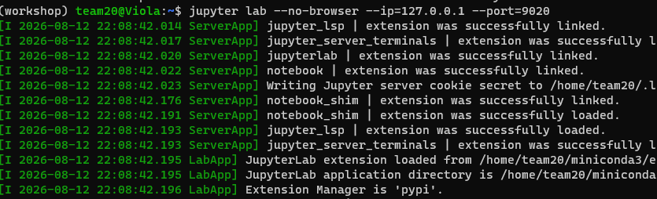
4. JupyterLab을 이용한 GPU 서버 원격 분석
조장 | ID | Port |  | ID | Port | 설치 완료
곽도현 | team1 | 9001 |  | team17 | 9017 | 완료
송민재 | team2 | 9002 |  | team18 | 9018 | 완료
박준규 | team3 | 9003 |  | team19 | 9019 | 완료
조민준 | team4 | 9004 |  | team20 | 9020 | 완료
신수진 | team5 | 9005 |  | team21 | 9021 | 완료
심선희 | team6 | 9006 |  | team22 | 9022 | 완료
홍호준 | team7 | 9007 |  | team23 | 9023 | 완료
이재경 | team8 | 9008 |  | team24 | 9024 | 완료
박종수 | team9 | 9009 |  | team25 | 9025
장영종 | team10 | 9010 |  | team26 | 9026
김명숙 | team11 | 9011 |  | team27 | 9027
황건하 | team12 | 9012 |  | team28 | 9028
정서현 | team13 | 9013 |  | team29 | 9029
김수장 | team14 | 9014 |  | team30 | 9030
최인수 | team15 | 9015
김승휘 | team16 | 9016
****: Port 번호
② 서버에서 JupyterLab 실행
#SSH로 접속한 서버 명령어 창에서 JupyterLab을 실행합니다.
jupyter lab --no-browser --ip=127.0.0.1 --port=****
jupyter lab → JupyterLab 실행
--no-browser → 서버에서 브라우저를 열지 않음
--ip=127.0.0.1 → 서버 내부에서만 접속하도록 설정
--port=**** → 사용할 포트 번호 지정
jupyter lab --no-browser --ip=127.0.0.1 --port=9024

Slide 17
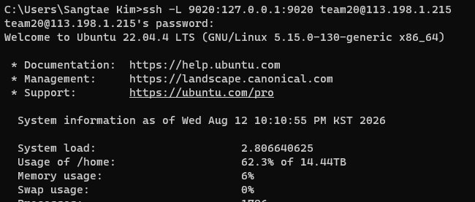
4. JupyterLab을 이용한 GPU 서버 원격 분석
조장 | ID | Port |  | ID | Port | 설치 완료
곽도현 | team1 | 9001 |  | team17 | 9017 | 완료
송민재 | team2 | 9002 |  | team18 | 9018 | 완료
박준규 | team3 | 9003 |  | team19 | 9019 | 완료
조민준 | team4 | 9004 |  | team20 | 9020 | 완료
신수진 | team5 | 9005 |  | team21 | 9021 | 완료
심선희 | team6 | 9006 |  | team22 | 9022 | 완료
홍호준 | team7 | 9007 |  | team23 | 9023 | 완료
이재경 | team8 | 9008 |  | team24 | 9024 | 완료
박종수 | team9 | 9009 |  | team25 | 9025
장영종 | team10 | 9010 |  | team26 | 9026
김명숙 | team11 | 9011 |  | team27 | 9027
황건하 | team12 | 9012 |  | team28 | 9028
정서현 | team13 | 9013 |  | team29 | 9029
김수장 | team14 | 9014 |  | team30 | 9030
최인수 | team15 | 9015
김승휘 | team16 | 9016
****: Port 번호
③ 내 PC에서 SSH 터널 연결
1) 내 PC에서 새 터미널(cmd) 창을 열어주세요
2) 서버와 안전하게 연결되는 통로를 만듭니다
ssh -L ****:127.0.0.1:**** 아이디@113.198.1.215
※ 새 터미널 창을 열어주세요!
ssh → 서버에 안전하게 연결
-L → 내 PC의 포트와 서버의 포트를 연결
첫 번째 9021 → 내 PC에서 사용할 포트
127.0.0.1:9021 → 서버에서 실행 중인 JupyterLab의 위치
아이디@서버주소 → 접속할 서버
터미널 창 두개는 계속 그대로 유지해주세요.

Slide 18
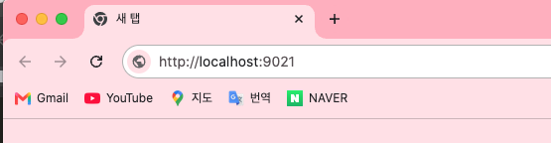
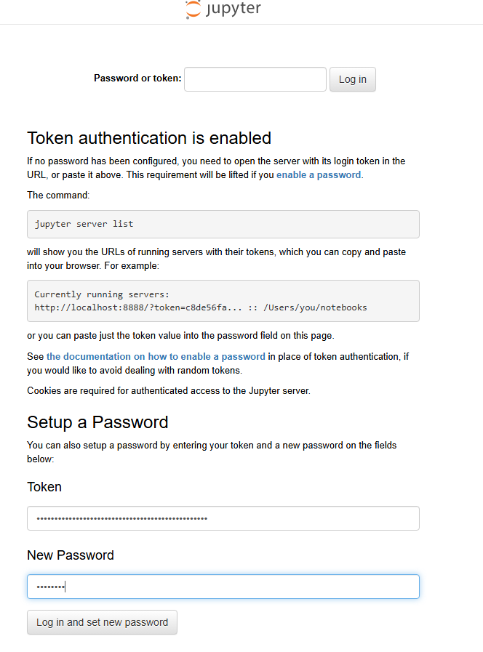
4. JupyterLab을 이용한 GPU 서버 원격 분석
④ 웹 브라우저에서 접속
#Chrome 등의 웹 브라우저 주소창에 아래 주소를 입력합니다.
http://localhost:****
JupyterLab 로그인 창
(Token 입력 화면)

Slide 19
4. JupyterLab을 이용한 GPU 서버 원격 분석
⑤ JupyterLab Token 확인 및 입력
1)두 번째 창에서 workshop 가상환경 활성화
#③에서 SSH 터널 연결에 사용한 두 번째 터미널 창에서 아래 명령어를 입력합니다.
conda activate workshop
conda activate : 가상환경을 활성화
workshop : 사용할 가상환경 이름
2) JupyterLab Token 확인#
#현재 실행 중인 JupyterLab의 접속 정보를 확인하기 위해 아래 명령어를 입력합니다.
jupyter server list
#출력된 주소에서 token= 뒤에 있는 문자열을 복사합니다.
jupyter : Jupyter 관련 명령 실행
server list : 현재 실행 중인 Jupyter 서버 목록 확인
Token 정보
3) Token 입력 및 비밀번호 설정
#JupyterLab 로그인 화면에서
Token: 복사한 Token 정보 입력
New Password: Workshop 입력

Slide 20
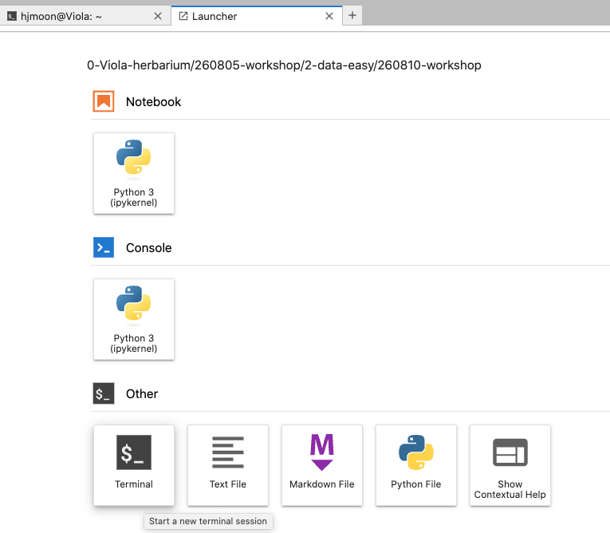
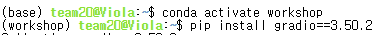
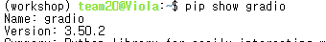
5. Gradio 설치
학습한 AI 모델을 간단한 웹 인터페이스로 실행
# 1. JupyterLab의 Launcher에서 Terminal을 엽니다.
# 2. 앞서 만든 'workshop' 가상환경으로 전환
conda activate workshop
# 3. 웹 인터페이스 제작에 사용할 Gradio 설치
pip install gradio==3.50.2
# 4. 설치된 Gradio의 버전 및 정보 확인
pip show gradio
pip install : Python 패키지 설치
gradio : 간단한 웹 인터페이스를 만들 수 있는 라이브러리
==3.50.2 : Gradio의 정확한 버전 지정
pip show : 설치된 패키지의 정보 확인
gradio : 확인할 패키지 이름

Slide 21
2
데이터 준비 및 전처리

Slide 22
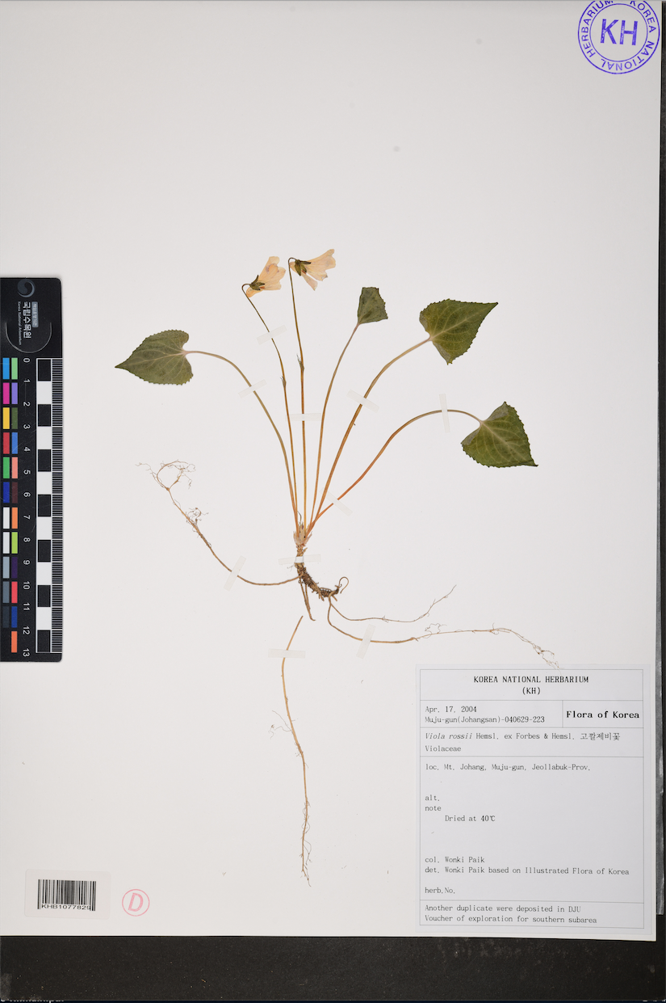
Q. AI는 이미지에서 무엇을 학습할까?
AI는 종을 구분하는 데 도움이 되는
반복적인 시각 패턴을 학습합니다
① 우리가 기대하는 특징
잎의 형태
꽃·열매
줄기
전체적인 식물체 형태(habit)
→ 종 구분에 유용할 수 있는 생물학적 특징
② 의도하지 않은 단서도 학습할 수 있음
라벨 · 바코드
표본 대지 배경
scale bar
촬영 방식
특정 기관에서 반복되는 표본 배치
→ 종과 우연히 함께 나타나는 패턴도 분류에 이용할 수 있음
→ Shortcut learning: 생물학적 특징보다 정답과 쉽게 연결되는 단서를 이용하는 현상

Slide 23

워크숍에서 사용할 데이터 구성
① 모델 개발·평가용 데이터셋
② Gradio 웹앱 시연용 이미지
→ GPU 서버에 업로드
→ 개인 PC 바탕화면에 저장
Scutellaria/
├── 01_Scu_ind/ (50 images)
│ ├── S_ind_01.jpg
│ ├── ...
│ └── S_ind_50.jpg
│
├── 02_Scu_pek_tra/ (50 images)
├── 03 (50 images)
├── 04 (50 images)
└── 05_Scu_pek_uss/ (50 images)
Scutellaria_predict
용도: 학습된 모델에 새로운 이미지를
입력하여 종 예측 결과 확인
5종 × 50장 = 총 250장
용도: 모델 학습 · 교차검정 · 최종 테스트

Slide 24
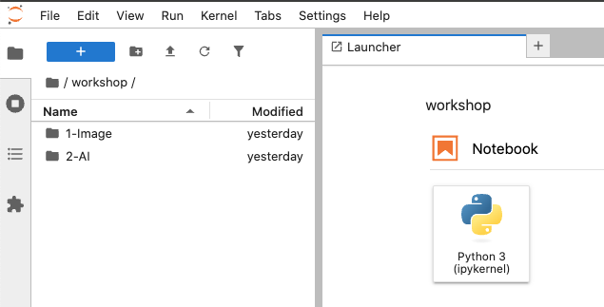
0. 워크숍 폴더 구조 만들기
1) JupyterLab에서 폴더 생성
/home/아이디/
폴더 생성 버튼
Workshop
1-Image
01_Image_resize.ipynb
1-data
2-resize
3-herbpai
※ 폴더명은 대·소문자를 정확히 입력해주세요
2-AI
2) 워크숍 파일 옮기기
02_AI_classification-kr.ipynb
03_Gradio_webapp.py

Slide 25
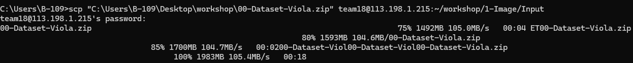
1. 내 컴퓨터에서 서버로 데이터셋 옮기기
1) 새 명령 프롬프트(cmd) 창을 열어주세요.
2) 표본 데이터셋을 내 PC에서 서버로 옮기기
# 각자 준비해 오신 표본 데이터를 서버로 전송해주세요.
scp "C:\Users\B-109\Desktop\workshop\Viola.zip" 아이디@113.198.1.215:~/Workshop/1-Image/1-data
scp : Secure Copy의 약자. 내 PC의 파일을 원격 서버로 안전하게 전송하는 명령어
"C:\...\Viola.zip" : 내 PC의 파일 위치
아이디@113.198.1.215 : 접속할 서버
~/workshop/1-Image/Input : 서버에 저장할 위치
1-data

Slide 26
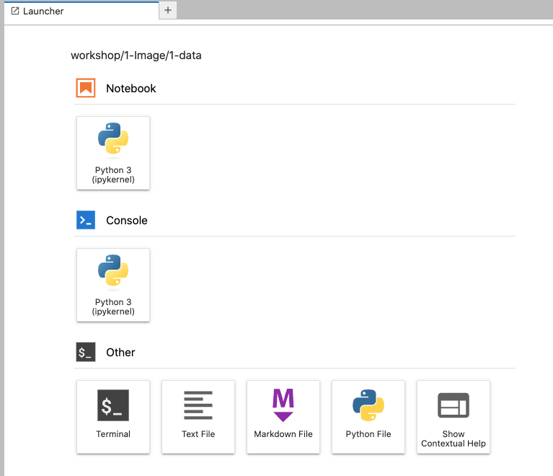
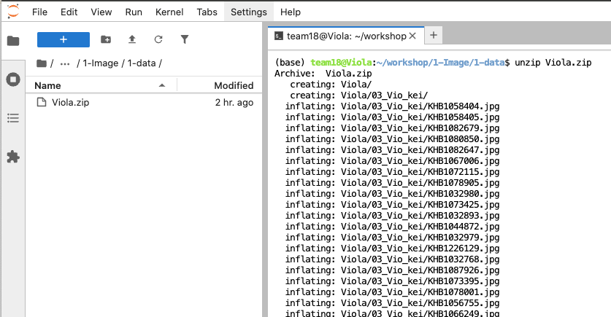
2. 서버에서 데이터셋 압축 풀기
JupyterLab에서 Workshop/1-Image/1-data/ 폴더로 이동한 후
새 Terminal을 열어주세요
2) 데이터셋(.zip) 파일의 압축을 풀어주세요
unzip ***.zip
unzip : .zip 압축 파일의 압축을 해제하는 명령어
* 파일명의 앞부분을 입력한 후 Tab 키를 누르면 파일명이 자동 완성됩니다.
예) V + Tab → Viola.zip

Slide 27
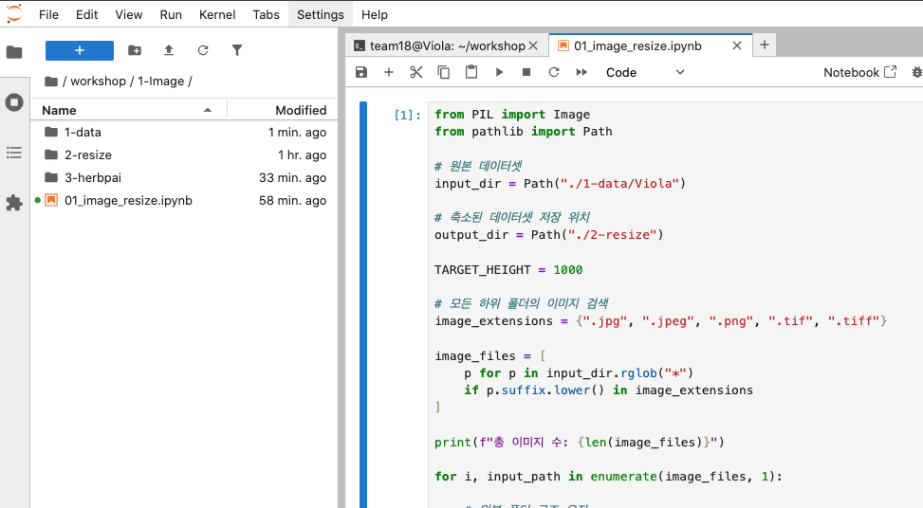
3. 이미지 크기 조정(Resize)
Workshop/1-Image/01_image_resize.ipynb 더블클릭하여 여세요
2) 입력 데이터셋 경로를 확인하세요
3) ▶ 실행 버튼을 눌러 이미지 크기 조정 코드를 실행하세요
4) Workshop/1-Image/2-resize 폴더에서 결과를 확인하세요

Slide 28
4. HerbPAI로 데이터 전처리하기
웹사이트
https://huggingface.co/spaces/SjSj1008/HerbPAI
GitHub
https://github.com/Sujeong-Han/HerbPAI

Slide 29
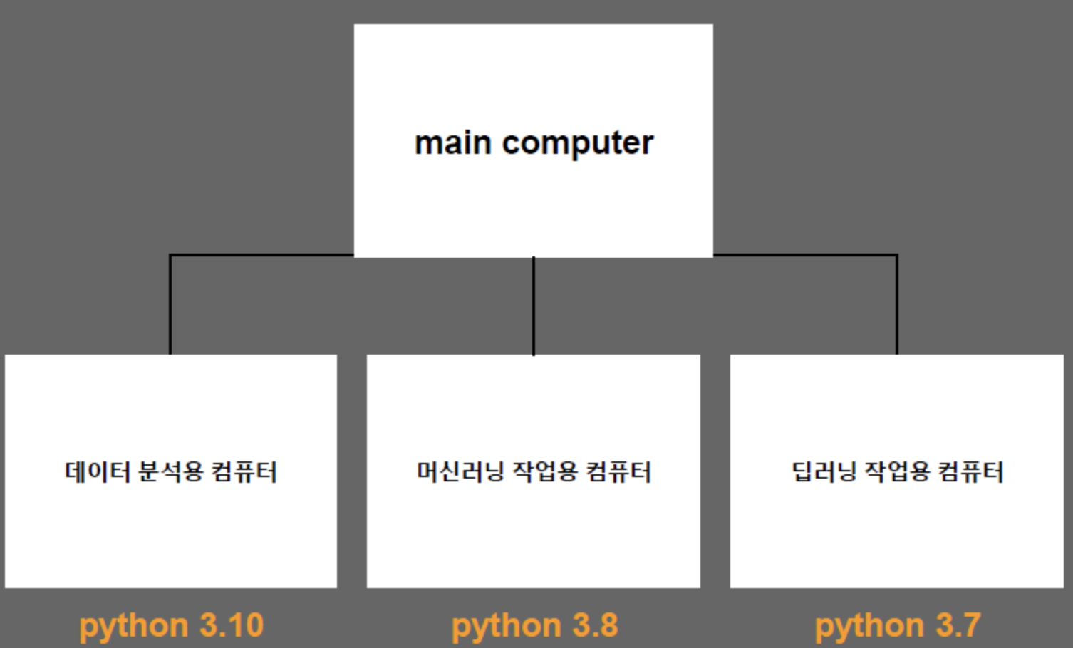

4. HerbPAI로 데이터 전처리하기
0) 서버 원격 접속
ssh 아이디@113.198.1.215
1) conda 환경 생성
conda create -n herbpai python=3.10 -y
conda activate herbpai
2) Git lfs 설치
conda install -c conda-forge git-lfs -y
git lfs install
git lfs version
Notes:
프롬프트 앞이 (herbpai)로 바뀌면 성공입니다.
Python 버전 안내 3.10을 권장합니다. 3.9도 동작하지만 5단계에서 gradio 설치가 실패하므로 별도 처리가 필요합니다. 3.12 이상은 torch 호환 문제가 있어 권장하지 않습니다.
모델 파일 best.pt는 약 133MB입니다. GitHub는 일반 파일을 100MB까지만 허용하므로, 이 파일은 Git LFS로 관리됩니다. LFS가 없는 상태로 클론하면 저장소에는 1KB짜리 포인터 텍스트 파일만 받아지고, 실행 단계에서 모델 로딩 오류가 발생합니다.
문제는 클론 자체는 성공한 것처럼 보인다는 점입니다. 그래서 4단계 검증이 중요합니다.

Slide 30
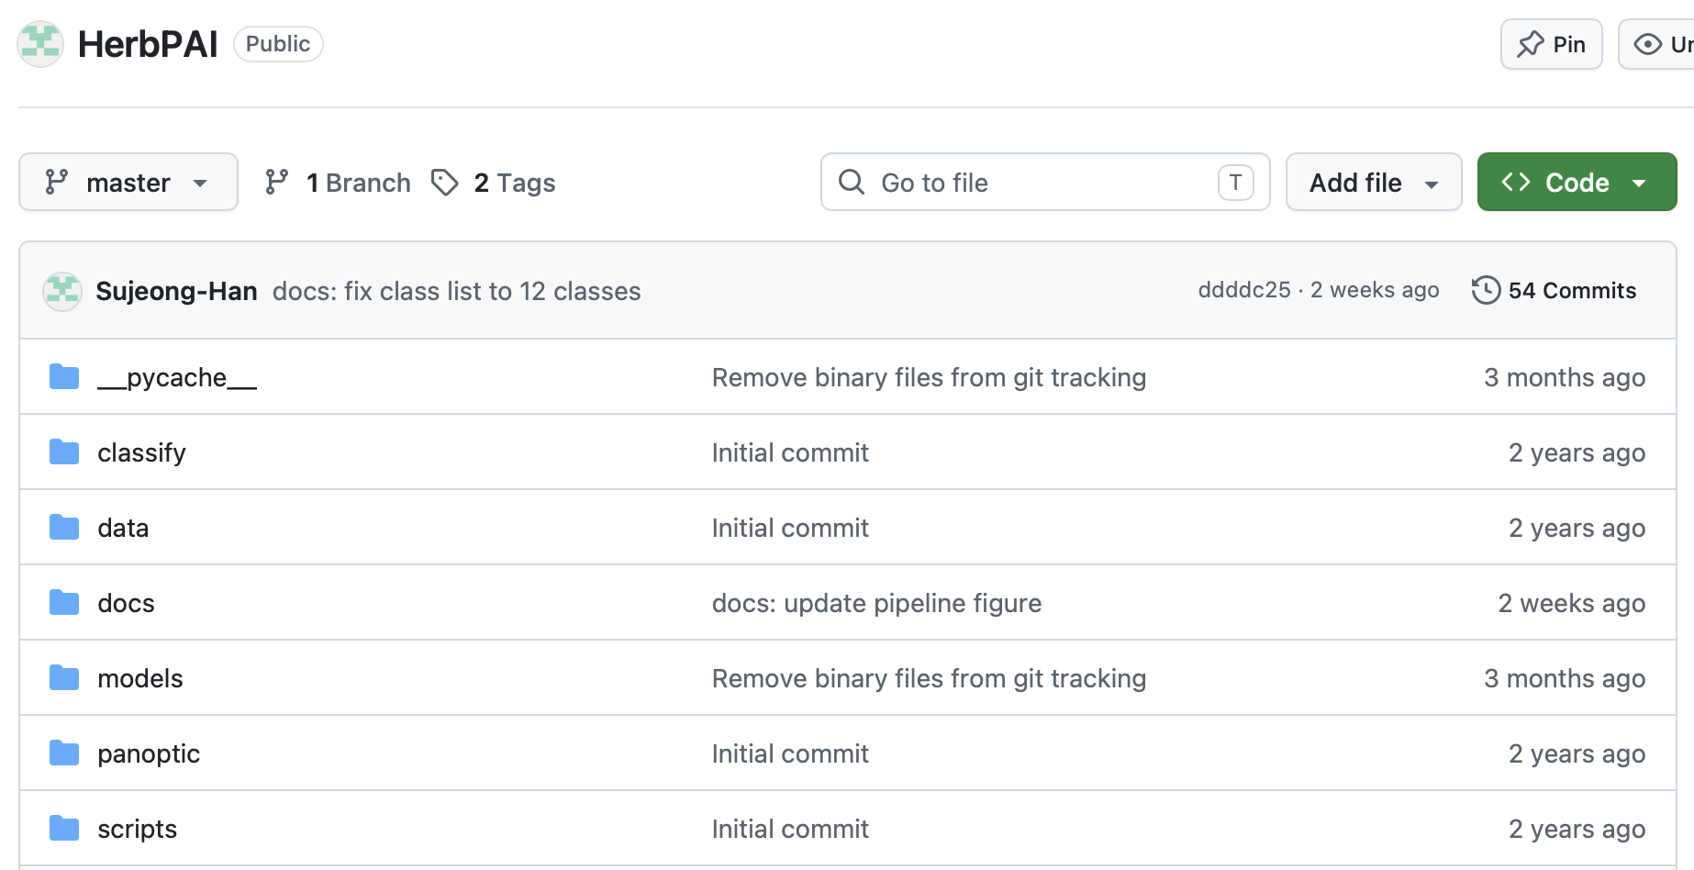
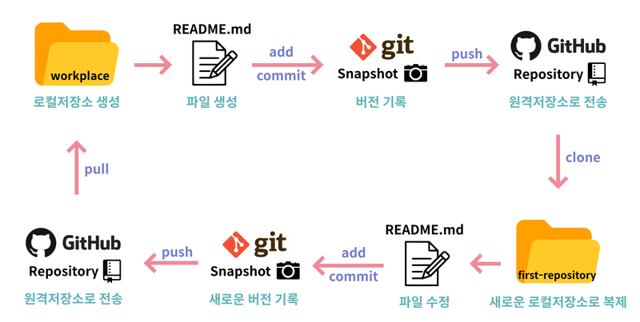

4. HerbPAI로 데이터 전처리하기
3) Github 코드 가져오기
cd ~
git clone https://github.com/Sujeong-Han/HerbPAI.git
cd HerbPAI
코드를 저장하고, 수정 사항을 기록하며,
서로 협업할 수 있게 도와주는 세계 최대 규모의 웹 기반 온라인 플랫폼
Notes:
cd ~
rm -rf HerbPAI
git clone https://github.com/Sujeong-Han/HerbPAI.git
다시 만들려면 지워

Slide 31
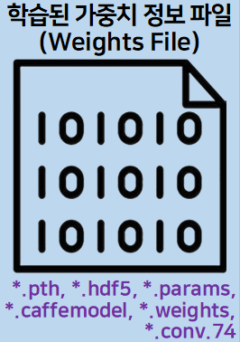
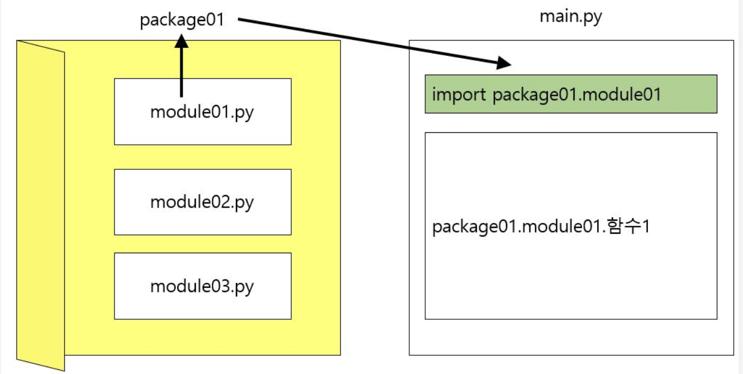
4. HerbPAI로 데이터 전처리하기
4) 파일 검증
ls -lh best.pt
133mb ~ 134mb
133mb ~ 134mb 가 나와야 정상
5) 패키지 설치
pip install -r requirements.txt
pip install "setuptools<81"
Module (모듈) : 함수의 집합
Package (패키지) : 모듈의 집합
Notes:
workshop/1-image_resize/Input/Viola
옵션역할
--source입력 이미지 파일 또는 폴더 경로
--weights모델 파일 경로
--keep-canvas원본 크기 유지 + 흰 캔버스 배치 (HuggingFace 데모와 동일한 출력)
--project결과가 저장될 상위 폴더
--name상위 폴더 안에 만들어질 하위 폴더 이름
--exist-ok같은 이름의 폴더가 있어도 덮어씀

Slide 32
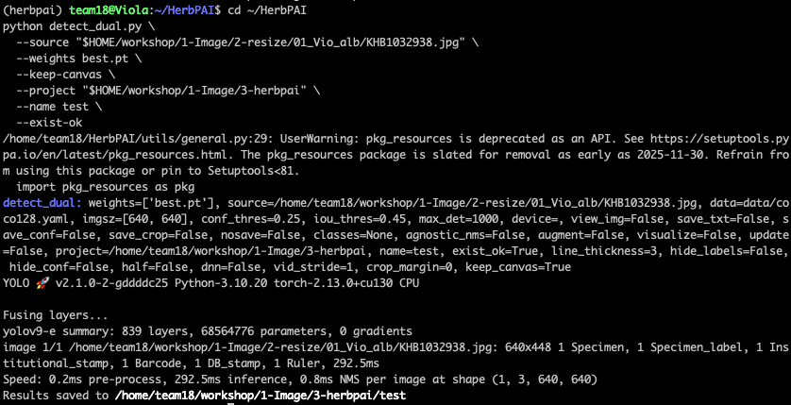
4. HerbPAI로 데이터 전처리하기
6) 단일 이미지 Test
cd ~/HerbPAI
python detect_dual.py \
--source "$HOME/workshop/1-Image/2-resize/01_Vio_alb/KHB1032938.jpg" \
--weights best.pt \
--keep-canvas \
--project "$HOME/workshop/1-Image/3-herbpai" \
--name test \
--exist-ok
결과 확인 : ls "$HOME/workshop/1-Image/3-herbpai/test"
Notes:
workshop/1-image_resize/Input/Viola
옵션역할
--source입력 이미지 파일 또는 폴더 경로
--weights모델 파일 경로
--keep-canvas원본 크기 유지 + 흰 캔버스 배치 (HuggingFace 데모와 동일한 출력)
--project결과가 저장될 상위 폴더
--name상위 폴더 안에 만들어질 하위 폴더 이름
--exist-ok같은 이름의 폴더가 있어도 덮어씀

Slide 33
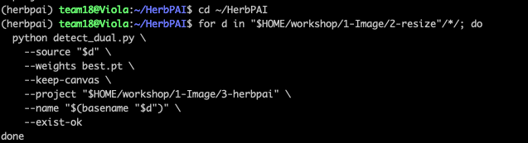
4. HerbPAI로 데이터 전처리하기
7) 전체실행
ls "$HOME/workshop/1-Image/2-resize"
cd ~/HerbPAI
for d in "$HOME/workshop/1-Image/2-resize"/*/; do
python detect_dual.py \
--source "$d" \
--weights best.pt \
--keep-canvas \
--project "$HOME/workshop/1-Image/3-herbpai" \
--name "$(basename "$d")" \
--exist-ok
done
Notes:
Basename : 마지막 폴더 이름 / 이걸로 똑같이 만들려고.

Slide 34
3
식물표본 이미지 AI 분류 분석

Slide 35
0. 분석에 필요한 Python 라이브러리 불러오기
주요 라이브러리
도구 | 역할
Python | 파일·폴더 경로 관리
NumPy / Pandas | 수치 계산 및 데이터 정리
Matplotlib / Pillow (PIL) | 그래프 출력 및 이미지 처리
PyTorch | AI 모델 학습
scikit-learn | 데이터 분할 및 성능 평가
torchvision | 이미지 전처리 및 ResNet-18 사용
import 문법
문법 | 설명
import A | A 모듈 전체 불러오기
from A import B | A에서 B 기능만 가져오기
import A as B | A를 불러와 B라는 이름으로 사용

Slide 36
1. 기본 설정: AI 실험의 조건을 정하는 곳
① 데이터와 결과 경로 설정
DATA_DIR: 학습에 사용할 이미지가 있는 위치
OUTPUT_DIR: 분석 결과를 저장할 위치
② 주요 설정값
설정값 | 의미 | 워크숍 설정
TEST_SIZE | 최종 평가용 데이터 비율 | 20%
*NUM_EPOCHS | 전체 학습 데이터를 반복해서 학습하는 최대 횟수 | 30
*BATCH_SIZE | 한 번에 모델에 입력하는 이미지 수 | 16
N_SPLITS | 교차검증에서 데이터를 나누는 수 | 5
*IMAGE_SIZE | 모델에 입력되는 이미지 크기 | 256 × 384
*LEARNING RATE | 모델이 한 번에 얼마나 크게 학습할지 결정 | 0.0001
Hyperparameter(*)
AI가 학습을 시작하기 전에 사람이 미리 정하는 설정값
Parameter
AI가 학습하면서 스스로 조정하는 값 (예: 가중치)

Slide 37
Q. AI는 이미지를 한 번에 몇 장씩, 몇 번 반복해서 학습할까?
학습 이미지 200장
NUM_EPOCHS = 30
BATCH_SIZE = 16
16
16
16
16
16
16
16
16
16
16
16
16
8
Batch size=16
Epoch: 전체 학습 데이터를 몇 번 반복해서 볼 것인가
Batch size: 이미지를 한 번에 몇 장씩 학습할 것인가
- GPU 메모리 한계 때문에 이미지를 여러 묶음으로 나누어 학습
- 8, 16, 32 등 주로 2의 거듭제곱 단위를 사용
- 이번 실습에서는 Batch size = 16
Iteration: 하나의 batch를한 번 학습하는 과정
Iteration=13
+ 1 epoch

Slide 38
2. 재현성 설정 및 GPU 확인
① 같은 조건에서 다시 실험하기-SEED
② 학습에 사용할 연산장치 선택
GPU 사용 가능 → GPU(CUDA)로 학습
GPU 사용 불가 → CPU로 학습
딥러닝 학습에는 무작위 과정이 포함됨
- 데이터 섞기
- 모델 가중치 초기화
- 데이터 증강 등
SEED를 고정하면 같은 조건에서 실험을 반복하기 쉬움
→ 실험 결과의 재현성과 비교 가능성 확보
device = torch.device("cuda" if torch.cuda.is_available() else "cpu")
SEED = 42
set_seed(SEED)

Slide 39
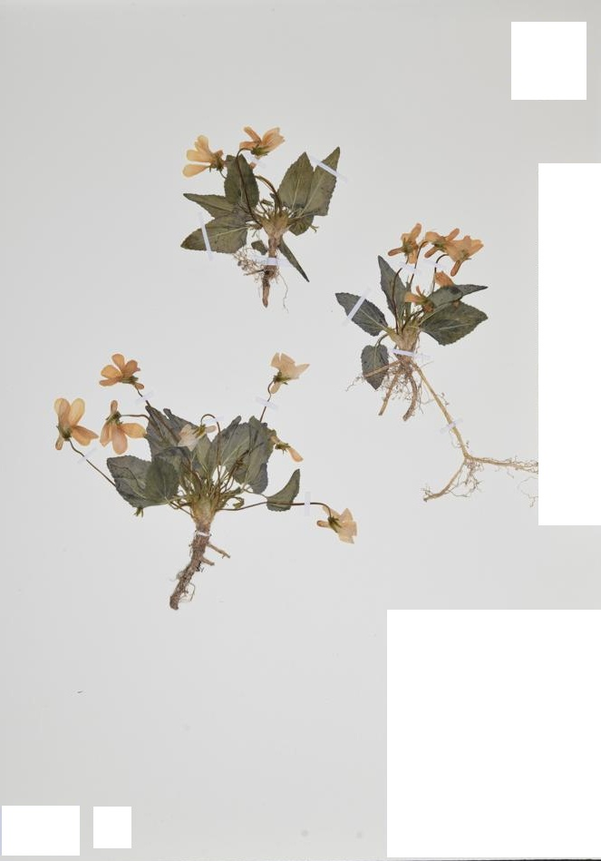
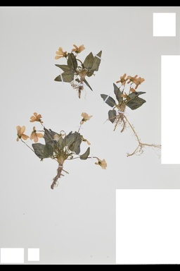
3. 이미지 입력 전처리
① 비율 유지 + Padding
Q1. 왜 이미지 크기를 줄여서 학습하나요?
→ 계산량과 GPU 메모리 사용을 줄여 더 빠르고 효율적으로 학습하기 위해서입니다.
Q. 이미지 크기를 줄이면 정보가 사라져 분류 성능이 떨어지는 것 아닌가요?
→ AI는 픽셀 값으로부터 색, 윤곽, 질감, 형태 등의 패턴을 학습하므로, 분류에 중요한 패턴이 유지되는 범위에서는 크기를 줄여도 반드시 성능이 떨어지는 것은 아닙니다.
Q3. 왜 이미지는 모두 같은 크기로 통일하나요?
→ AI는 이미지를 픽셀 값으로 이루어진 숫자 배열로 계산하므로, 여러 이미지를 동시에 계산하려면 배열의 가로·세로 크기를 같게 맞춰야 합니다.
Q4. 입력 이미지 크기는 마음대로 정해도 되나요?
→ 정해진 정답은 없으며, 사전학습된 모델이 처음 학습될 때 사용한 이미지 크기(예: ResNet 224×224)를 참고하여, 이미지 비율·필요한 세부정보·계산량을 고려하고 실제 성능을 비교해 결정합니다.
모든 이미지를 256 × 384 크기로 통일
원본의 가로세로 비율은 유지
남는 공간은 검은색 padding으로 채움
→ 표본 왜곡 방지
663 × 949 pixel
256 X 384 pixel

Slide 40
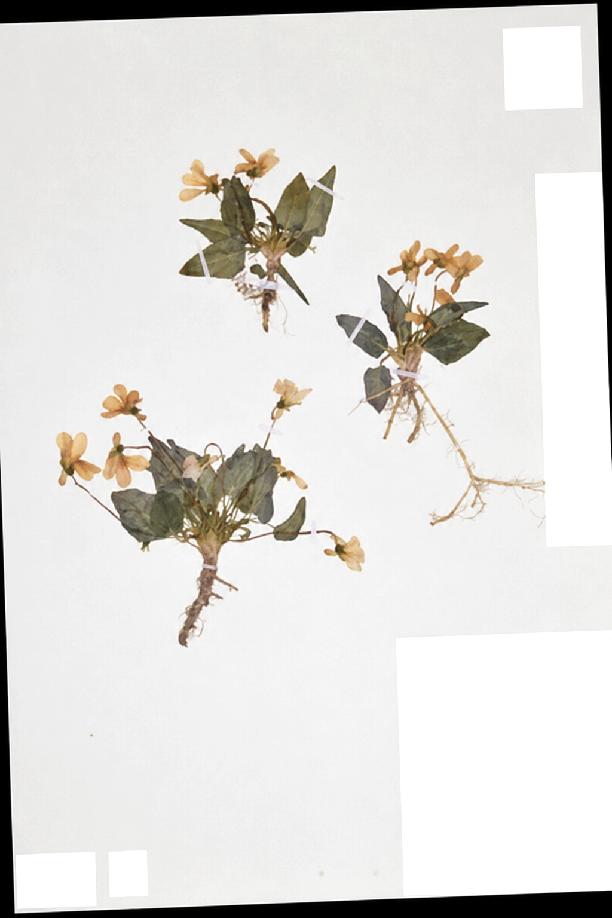
3. 이미지 입력 전처리
*과적합 (Overfitting): 학습 데이터에서는 성능이 높지만, 새로운 데이터에서는 성능이 떨어지는 현상
*일반화 성능 (Generalization): 학습하지 않은 새로운 데이터에서도 좋은 성능을 보이는 능력
② 데이터 증강(Data Augmentation)
데이터 증강이란?
기존 학습 이미지에 무작위 변형을 적용하여, 학습할 때마다 조금씩 다른 모습으로 보여주는 방법
실제 이미지 파일 수가 늘어나는 것은 아님
왜 필요한가?
제한된 학습 데이터의 다양성을 보완
→ 같은 이미지에 위치·방향·밝기 등의 변화를 주어 더 다양한
사례를 학습
모델의 일반화 성능 향상
→ 특정 학습 이미지에 과도하게 맞춰지는 과적합을 완화
Training 데이터에만 무작위 증강 적용
• Validation / Test에는 적용하지 않음
→ 항상 동일한 조건에서 모델의 성능을 평가하기 위해
RandomHorizontalFlip(p=0.5) #50%확률로 좌우 반전
RandomRotation(degrees=5) # −5° ~ +5° 범위에서 무작위 회전
ColorJitter(brightness=0.2, contrast=0.2) # 밝기·대비를 제한된 범위에서 무작위 조절

Slide 41
3. 이미지 입력 전처리
③ AI가 이미지를 읽을 수 있도록 변환하기
이미지 → Tensor 변환 → ImageNet 기준 정규화 → ResNet-18 입력
① Tensor 변환 (ToTensor)
컴퓨터는 이미지를 픽셀의 숫자값으로 처리
일반 이미지: RGB 픽셀값 0–255
ToTensor() 적용
→ 픽셀값을 0–1 범위로 변환
→ 숫자를 Tensor 형태로 정리
Tensor = AI가 계산할 수 있는 숫자 배열
transforms.ToTensor(),
예시
[255, 100, 0] → [1.00, 0.39, 0.00]
② 정규화 (Normalize)
이번에 사용하는 ResNet-18은 ImageNet 이미지로 미리 학습된 모델
RGB 채널의 값을 ImageNet 학습 때 사용한 기준에 맞게 조정
→ 사전학습된 ResNet-18이 익숙한 숫자 범위와 분포로 변환
transforms.Normalize(
mean=[0.485, 0.456, 0.406],
std=[0.229, 0.224, 0.225],)

Slide 42
4. AI 학습용 이미지 불러오기
이미지와 정답 정보를 AI 학습에 사용할 수 있도록 연결해 주는 단계
역할: AI가 사용할 이미지를 한 장씩 불러오고 필요한 정보를 함께 준비
식물표본 이미지 불러오기
이미지를 RGB 형식으로 변환
학습에 맞게 전처리(transform) 적용
이미지와 함께 정답 종(label) 정보 반환
이미지 번호와 파일 경로도 함께 반환하여 맞춘/틀린 표본 추적
반환 정보
이미지 + 정답 종 + 이미지 번호 + 파일 위치
def __init__(self, samples, indices, transform): # Dataset을 처음 만들 때 실행되는 부분
def __len__(self): # 이 Dataset에서 사용할 이미지가 총 몇 장인지 알려주는 부분
def __getitem__(self, position): # 요청된 이미지 1장을 불러오는 부분

Slide 43
5. 데이터 불러오기
이미지를 AI가 학습할 수 있도록
“이미지 + 정답(label)” 형태의 데이터셋으로 변환
① 폴더 이름 = 종(class)
② AI는 종 이름 대신
숫자 label로 학습
③ 데이터셋 구성 확인
1-data/
├── Species_A/
├── Species_B/
└── Species_C/
Classes: 3
Total images: 150
Species_A: 50
Species_B: 50
Species_C: 50
Species_A → 0
Species_B → 1
Species_C → 2
ImageFolder
: 각 하위 폴더를 하나의
종(class)으로 자동 인식
각 이미지에 해당 종의
정답 번호(label)가
자동으로 연결
종 수 · 전체 이미지 수 · 종별 이미지 수 확인

Slide 44
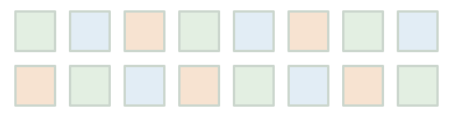
7. DataLoader: 이미지를 batch로 묶어 모델에 전달
DataLoader
모델 학습/평가
BATCH_SIZE = 16
이미지 16장을 한 묶음으로 처리
Train loader
shuffle=True
→ 매 epoch마다 이미지 순서를 섞어 학습
Validation loader
shuffle=False
→ 이미지 순서를 섞지 않고 평가

Slide 45
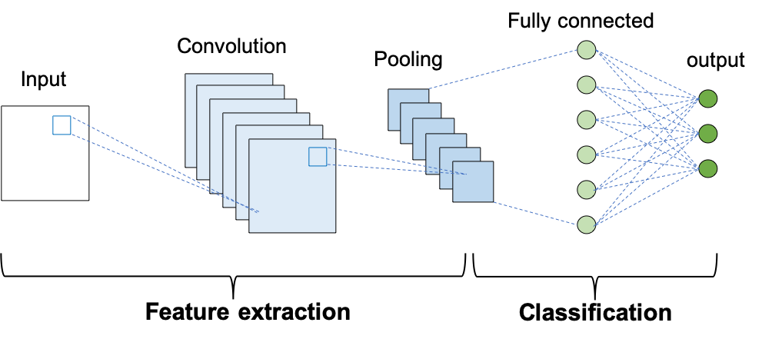
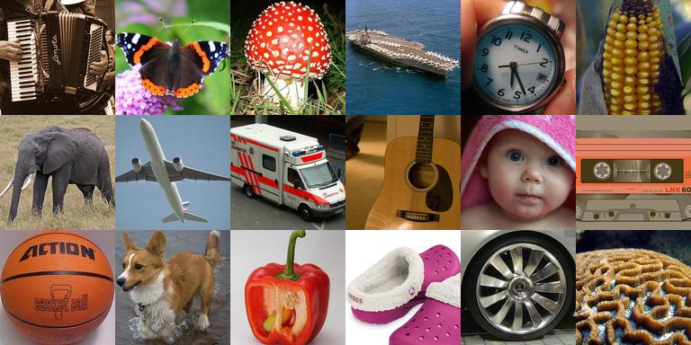
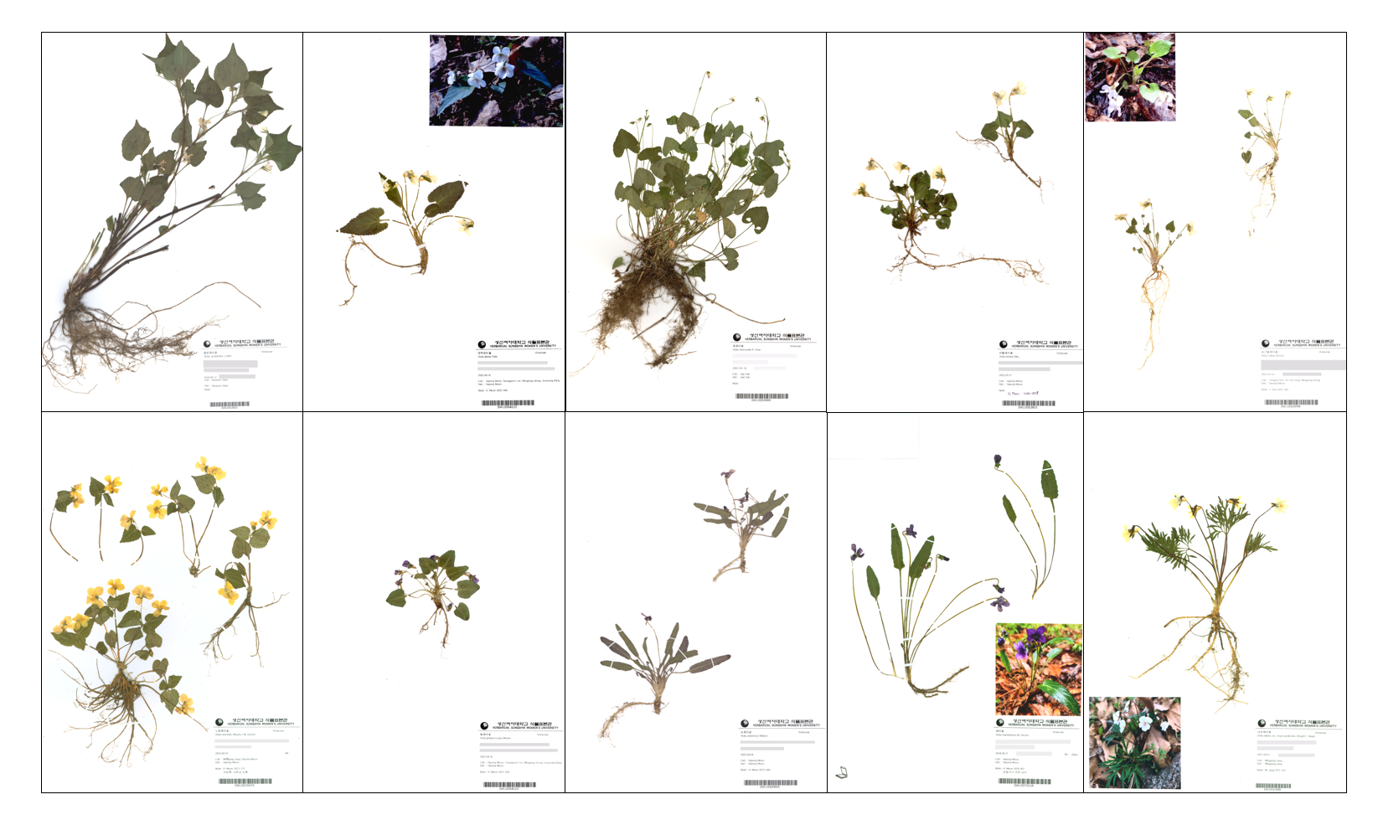
8. ResNet-18: 전이학습(Transfer learning)
대규모 이미지에서 학습한 시각적 특징을 식물표본 분류에 활용
사전학습(Pre-training)
전이학습(Transfer Learning)이란?
대규모 이미지에서 학습한 특징 추출 능력을 새로운 분류 문제에 활용
Q1. 왜 사전학습 모델을 사용할까?
처음부터 학습하려면 대량의 학습 데이터가 필요
사전학습된 특징을 활용하면 제한된 데이터에서도 안정적인 학습 가능
Q2. ImageNet에서 학습한 특징이 식물 분류에도 유효할까?
CNN은 먼저 윤곽·질감·형태와 같은 일반적인 시각 특징을 학습
이를 기반으로 식물표본의 종 구분에 필요한 특징을 추가로 학습
ImageNet (대규모 일반 이미지)
Dog
Horse
Ship
…
경계 · 색 · 질감 · 형태 등 일반적인 시각 특징 학습
전이학습
미세 조정(Fine-tuning)
Herbarium dataset
Viola albida
Viola biflora
Viola collina
…
사전 학습된 가중치를 바탕으로 식물표본
데이터에 맞게 미세조정

Slide 46
8. ResNet-18: 합성곱신경망(CNN, Convolutional Neural Network)란?
이미지에서 특징을 자동으로 추출하여 분류하는 신경망
※ CNN의 기본 구조를 단순화한 개념도
① Convolution · 특징 추출
필터가 이미지의 여러 영역을 살펴보며 선·윤곽·질감 등의 특징 패턴을 찾습니다
② Pooling · 특징 요약
추출된 특징의 크기를 줄이면서 중요한 정보를 요약합니다.
③ Classification · 분류
학습된 특징을 바탕으로 각 종의 예측 점수를 계산하여 최종 분류합니다
CNN은 사람이 분류 특징을 직접 지정하는 것이 아니라,
이미지 분류에 유용한 특징을 학습 과정에서 자동으로 학습합니다.

Slide 47
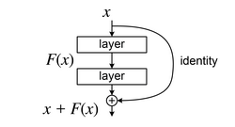
8. ResNet-18
① ResNet-18은 CNN 모델의 한 종류
18개의 주요 학습 층으로 구성된 비교적 가벼운 ResNet 모델
② ResNet의 핵심 — Skip Connection
앞의 입력 정보를 몇 개의 층을 건너뛰어 뒤의 결과에 직접 더하는 연결 구조
→ 신경망이 깊어져도 학습이 원활하게 이루어지도록 도움
③ 왜 ResNet-18을 사용할까?
비교적 작은 모델 규모 → 학습 속도가 빠르고 계산 부담이 적음
Skip connection → 안정적인 학습에 도움
ImageNet 사전학습 가중치 활용 가능 → 제한된 데이터에서도 전이학습 가능
https://en.wikipedia.org/wiki/Residual_neural_network

Slide 48
9. 모델은 어떻게 학습할까? — 한 Epoch에서 일어나는 일
Epoch란?
전체 학습 데이터를 한 번 모두 학습하는 것 = 1 Epoch
한 batch의 학습과정
① 이미지 입력
식물표본 이미지 + 정답 종(label)
손실(Loss)이란?
모델의 예측이 정답과 얼마나 다른지를 나타내는 수치
가중치(Weight)
모델의 예측 결과를 결정하는, 학습을 통해 조정되는 내부의 값
② 예측하기
ResNet-18이 각 종에 대한 예측 점수를 계산
학습 (Train)
예측 → Loss 계산 → 가중치 수정 O
검증 (Validation)
예측 → Loss · 성능 확인 → 가중치 수정 X
③ Loss 계산
예측 결과를 정답과 비교하여 Loss 계산
④ 가중치 수정
Loss가 줄어드는 방향으로 가중치를 조금 수정
모델은
“예측 → 틀린 정도 계산 → 조금 수정”을
반복하며 학습
다음 batch에서 반복

Slide 49
9–10. 예측 결과를 이용한 성능 지표 산출
실제값(y_true)과 예측값(y_pred)을 비교하여 분류 성능을 평가
① Validation 예측 결과 수집
Validation 이미지 → 모델 예측
→ 실제값(y_true) · 예측값(y_pred) 수집
이미지 | 실제 종 (정답) | AI 예측
1.jpg | Species A | Species A
2.jpg | Species B | Species C
3.jpg | Species C | Species C
… | … | …

Slide 50
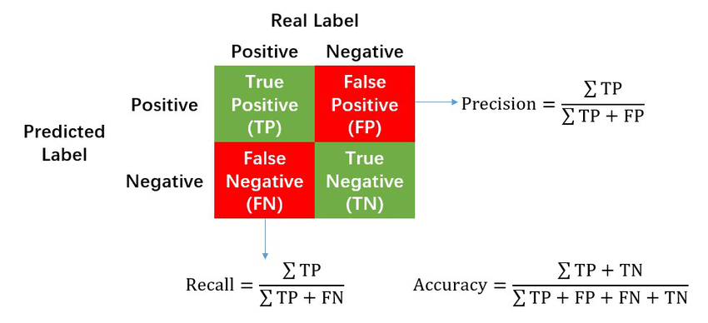
9–10. 예측 결과를 이용한 성능 지표 산출
Ma, J., Ding, Y., Cheng, J. C., Tan, Y., Gan, V. J., & Zhang, J. (2019). Analyzing the leading causes of traffic fatalities using XGBoost and grid-based analysis: a city management perspective. IEEE Access, 7, 148059-148072.
실제값(y_true)과 예측값(y_pred)을 비교하여 분류 성능을 평가
② 분류 성능 지표 산출
Accuracy
(정확도)
전체적으로 얼마나 잘 맞혔는가?
Precision
(정밀도)
그 종이라고 예측한 것들이 얼마나 정확했는가?
모델이 True라고 분류한 것 중 실제 True
Recall
(재현율)
실제 그 종을 얼마나 놓치지 않고 찾아냈는가?
실제 True 중 모델이 True로 예측
F1-score
(F1 점수)
Q. 왜 Accuracy만 사용하지 않을까요?
Accuracy만으로는 종별 분류 성능의 차이를 알기 어렵습니다.
따라서 Precision, Recall, F1-score를 함께 확인하여 모델의 성능을 여러 관점에서 평가합니다.
Precision과 Recall을 함께 고려한 값
Macro 평균
각 종의 성능을 각각 계산한 뒤, 종별 점수의 평균을 계산 → 모든 종이 동일한 비중으로 반영

Slide 51
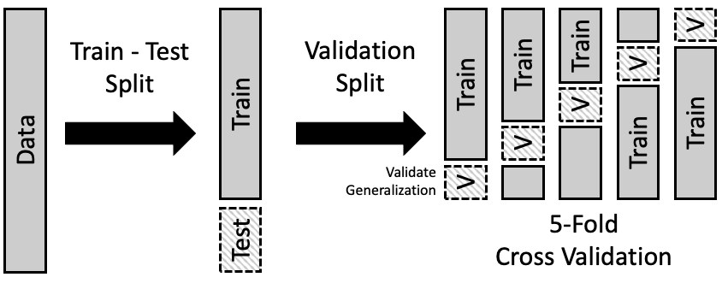
https://www.lightly.ai/blog/train-test-validation-split
6. 모델 학습을 위한 데이터셋 분할 — Train · Validation · Test
학습 셋(Train set) | 검증 셋(Validation set) | 시험셋(Test set)
문제집 | 모의고사 | 수능
모델이 실제로 학습하는 데이터 | 학습 중 모델의 성능을 확인하는 데이터 | 모든 학습이 끝난 뒤 성능을 평가하는 데이터
예측 틀린 정도(Loss) 계산 가중치를 수정 | 얼마나 잘 분류하는지 확인 가중치는 수정하지 않음 | 학습에 사용하지 않음 마지막에 최종 성능 확인

Slide 52
6. 독립 Test set 먼저 분리
전체 250장
Development set
(200장)
Test set
(50장)
모델 학습 및 검증에 사용
5-fold 교차 검정
최종 Epoch 결정
학습 · 모델 선택에 사용하지 않음
마지막에 최종 평가에만 사용
학습에 사용하지 않은 Test set으로 모델의 최종 분류 성능을 평가

Slide 53
10. 교차검정으로 모델 성능 평가하기 — 5-Fold Stratified Cross-Validation
Fold 1
Fold 2
Fold 3
Fold 4
Fold 5
1회차
Validation
Train
Train
Train
Train
교차검정(Cross-validation)이란?
데이터를 여러 부분으로 나누어 학습과 검증을 반복하는 평가 방법
왜 사용할까?
한 번의 데이터 분할에 의존하지 않고 성능을 더 안정적으로 평가하기 위해
Stratified란?
각 Fold에 종별 이미지 비율이 비슷하도록 나누는 방법
Fold란?
교차검정을 위해 데이터를 나눈 각각의 조각
2회차
Train
Validation
Train
Train
Train
3회차
Train
Train
Validation
Train
Train
4회차
Train
Train
Train
Validation
Train
5회차
Train
Train
Train
Train
Validation
• Development set (교차검정에 사용하는 이미지): 200장
• 각 회차: Train 160장 / Validation 40장
• 종별: Train 32장 / Validation 8장
검증 데이터를 바꿔가며 학습과 검증을 반복하고,
모든 이미지가 한 번씩 검증 데이터로 사용됩니다.
Q. 5번 학습하면 같은 모델을 이어서 학습하나요?
아니요. 각 Fold마다 새로운 모델을 학습합니다.

Slide 54
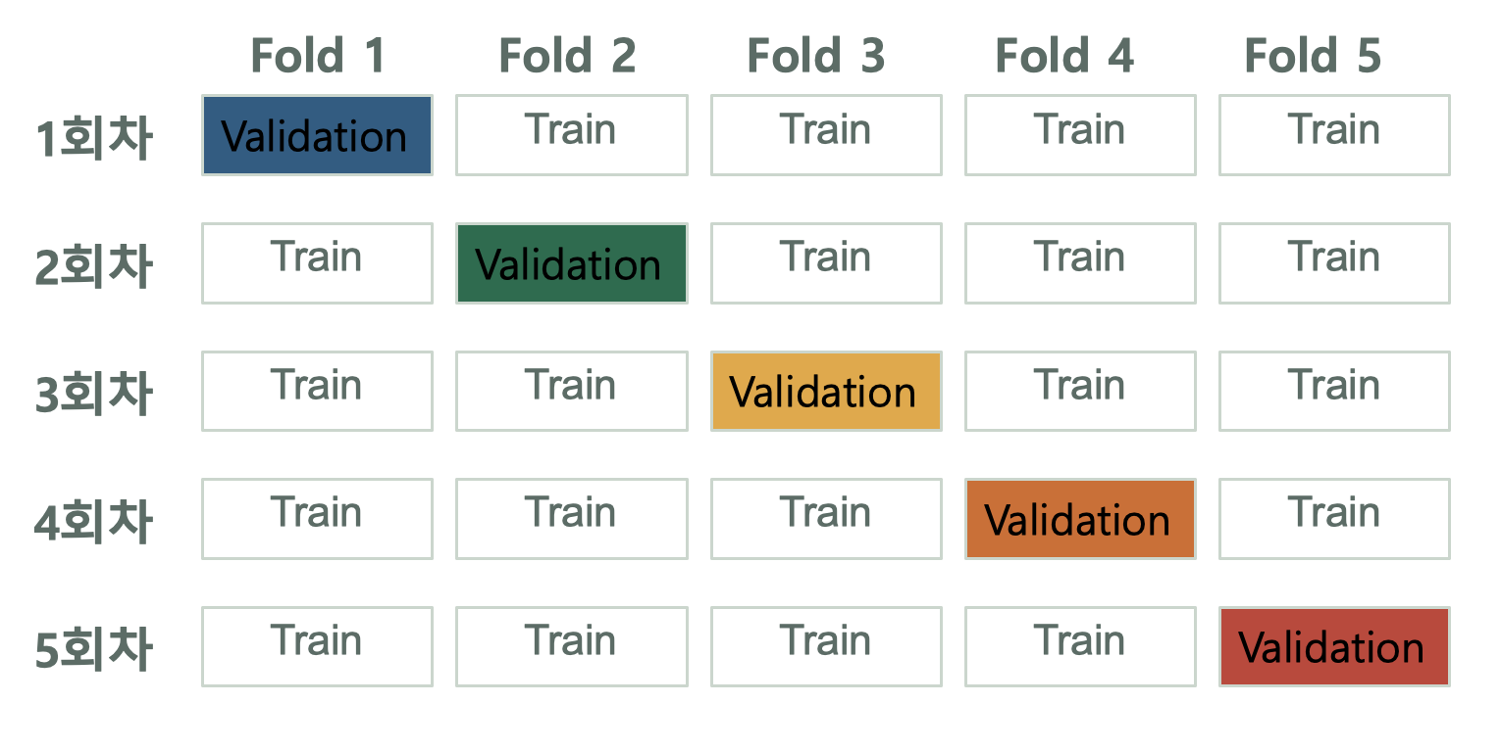
11-12. 교차검정 결과를 최종 학습에 어떻게 사용할까?
Epoch: 최종 모델을
몇 번 학습할 것인가?
All data
250장
Fold 별 best epoch
Development set
200장
*Best epoch
: Validation loss가 가장 낮았던 시점
중앙값 (median) 선택
최종 학습 epoch 수 결정
예) fold별 최고 epoch = 6, 8, 7, 12, 7
→ 최종 학습 epoch = 7
Q1. 왜 교차검정에서 얻은 가중치를 그대로 사용하지 않나요?
→ 각 Fold 모델은 전체 데이터의 일부만 학습했기 때문입니다. 최종 모델은 전체 학습 데이터를 사용해 새로 학습합니다.
Q2. 교차검정 결과는 최종 학습에 어떻게 활용하나요?
→ 각 Fold에서 확인한 best epoch를 바탕으로 최종 모델의 학습 횟수를 결정합니다.
Q. 왜 최종 학습 전에 epoch 수를 정해야 하나요?
→최종 학습에서는 별도의 Validation set을 두지 않으므로, 교차검정 결과를 이용해 학습 횟수를 미리 정합니다.

Slide 55
13–14. 최종 모델 학습과 독립 Test set 평가
교차검정에 사용한 전체 데이터로
최종 모델을 학습한 뒤,
독립적인 Test set으로 최종 성능 평가
All data
250장
Development set
Test set
200장
50장
사전학습된
ResNet-18
새 모델 준비
교차검정에 사용한 전체 데이터로
최종 모델 학습
Final model
저장
독립 Test set으로
최종 성능 평가
교차검정에서 정한 epoch수
최종 분류 성능
어떤 종을 잘못 구분했는지
모델이 이미지의 어디를 보았는지
Q. 왜 Test set은 마지막에만 사용하나요?
→모델 개발에 영향을 주지 않은 데이터로 최종 성능을 공정하게 평가하기 위해서입니다.

Slide 56
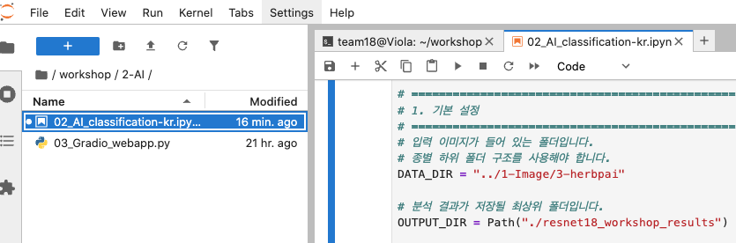
AI 분류 코드 실행하기
1) Workshop/2-AI/02_AI_classification-kr.ipynb를 더블클릭하여 여세요.
2) 모델에 입력할 데이터셋의 경로가 올바른지 확인하세요.
실행 버튼
데이터셋의 경로
3) ▶ 실행 버튼을 눌러 분류 코드를 실행하세요.

Slide 57
4
결과 해석 및 모델 활용

Slide 58
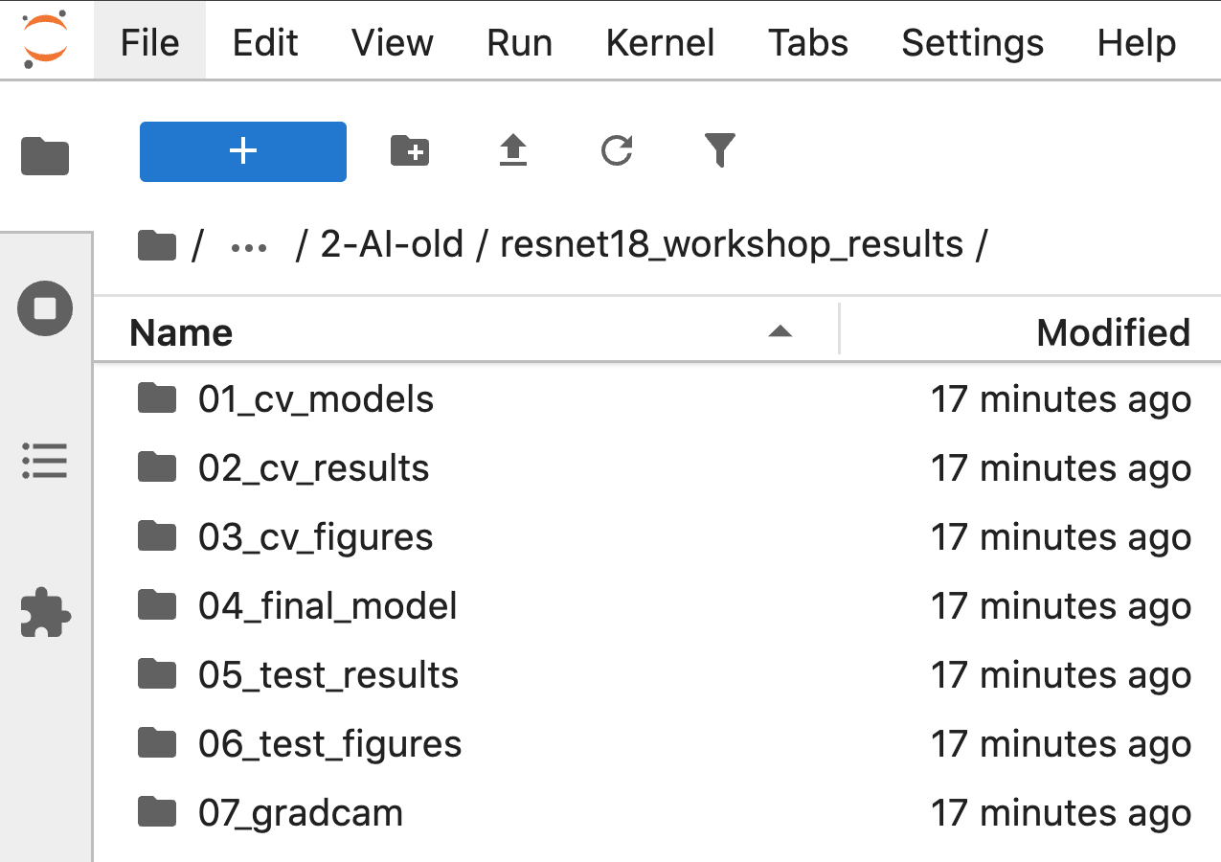
AI 분류 결과 확인
01–03 교차검증
학습 과정 및 안정성 확인
04 최종 모델
학습이 완료된 AI 모델
05–07 독립 Test
최종 성능 및 예측 결과 해석
01_cv_models Fold별 최적 모델
02_cv_results 교차검증 성능 및 학습 결과
03_cv_figures 교차검증 학습 그래프
04_final_model 최종 학습 모델
05_test_results 독립 Test 성능 및 예측 결과
06_test_figures confusion matrix
07_gradcam Grad-CAM 결과

Slide 59
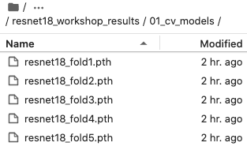
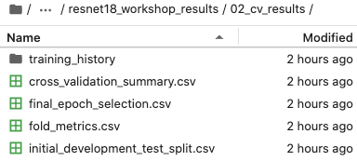

1. 모델의 성능은 안정적인가? — 5-fold Cross-validation
① 01_cv_models — Fold별 최적 모델
resnet18_fold1.pth ~ resnet18_fold5.pth
→ 각 Fold에서 Validation loss가 가장 낮았던 모델 저장
→ 결과 해석보다는 학습된 모델 파일
② 02_cv_results — 교차검증 수치 결과
cross_validation_summary.csv
→ 5개 Fold의 평균 성능 ± 표준편차
fold_metrics.csv
→ 각 Fold의 Validation Accuracy, Macro Precision, Macro Recall, Macro F1
final_epoch_selection.csv
→ 교차검증 결과를 이용해 결정한 최종 학습 epoch
training_history/
→ Fold별 epoch의 Loss / Accuracy 기록
initial_development_test_split.csv
→ Development / Test에 포함된 이미지 목록
③ 03_cv_figures —교차검증 학습곡선
cross_validation_training_overview.png
→ 5개 Fold의 학습 곡선 비교
fold1_training_curves.png ~ fold5_training_curves.png
→ Fold별 학습 곡선

Slide 60


https://www.kaggle.com/code/ryanholbrook/overfitting-and-underfitting
2. AI는 제대로 학습하고 있을까? — 학습곡선(learning curve)
workshop/2-AI/resnet18_workshop_results/03_cv_figures/
과적합의 전형적인 패턴
과적합(Overfitting)
Train loss는 계속 감소하지만
Validation loss는 다시 증가하는 현상
학습 데이터에는 잘 맞지만 새로운 데이터에 대한 성능은 개선되지 않음
Loss = 예측과 정답의 차이를 나타내는 값
낮을수록 좋음
Validation loss 최저점 = Best model
Accuracy = 정답을 맞힌 비율
높을수록 좋음
학습 곡선에서 확인할 3가지
① Train과 Validation Loss가 감소하는가?
② Train과 Validation Accuracy가 증가하는가?
③ 학습이 진행될수록 Train과 Validation의 차이가 커지는가?

Slide 61

3. 최종 학습 결과는 무엇일까?
① final_training_history.csv
→ 최종 모델의 학습 과정 기록
→ Epoch별 Loss, Accuracy 등 확인
② resnet18_final_model.pth
→ 최종적으로 학습된 ResNet-18 모델
→ 독립 Test 평가 및 실제 이미지 분류(Gradio)에 사용

Slide 62

4. 처음 보는 표본도 잘 분류할까? — 분류성능지표
independent_test_metrics.csv → 최종 성능 지표
independent_test_predictions.csv → 이미지별 실제 종 / 예측 종
independent_test_confusion_matrix.csv → 종별 분류 결과 원자료
independent_test_metrics.csv
test_loss | test_accuracy | test_macro _precision | test_macro _recall | test_macro_f1 | test_images | final_training _images | final_num _epochs
0.432 | 0.863 | 0.885 | 0.862 | 0.862 | 51 | 200 | 12
Macro Precision = 88.5%
각 종별 Precision을 동일한 비중으로 평균한 값
AI가 특정 종이라고 예측했을 때 얼마나 정확했는가
Macro Recall = 86.2%
각 종별 Recall을 동일한 비중으로 평균한 값
실제 각 종의 표본을 얼마나 잘 찾아냈는가
Test loss = 0.432
예측이 정답에서 얼마나 벗어났는지를 나타내는 값
낮을수록 좋음
Test Accuracy = 86.3%
처음 보는 51장 중 44장을 정확히 분류
Macro F1 = 86.2%
각 종의 Precision과 Recall을 함께 고려한 F1-score의 평균

Slide 63


5. AI는 어떤 종을 어떤 종으로 헷갈렸을까? — 혼동행렬(Confusion matrix)
졸방제비꽃
태백제비꽃
읽는 순서
대각선 : 정확하게 분류한 이미지
대각선 밖 : 다른 종으로 오분류한 이미지
큰 숫자의 오분류가 어디에서 나타나는지 확인
실제로 형태가 유사한 종인지 비교
실제 종(True
label)
콩제비꽃
왜제비꽃
고깔제비꽃
졸방제비꽃
태백제비꽃
콩제비꽃
왜제비꽃
고깔제비꽃
태백제비꽃 전체 10장 중에
3장을 콩제비꽃으로 헷갈림(30%)
AI가 예측한 종(Predicted label)

Slide 64


6. AI는 표본의 어느 영역에 주목했을까? — Grad-CAM
correct → 맞게 분류한 표본
incorrect → 잘못 분류한 표본
gradcam_metadata.csv → 실제 종, 예측 종, confidence 및 Grad-CAM 파일 정보
식물분류학적으로 해석해보기
① 식물체에 반응하는가?
② 실제 분류형질이 있는 부위인가?
③ 라벨·배경 등에 반응하지 않는가?
④ 정답과 오답에서 차이가 있는가?
Grad-CAM 결과는 어떻게 얻을까요?
이미지를 AI 모델에 입력
예측한 종에 대한 마지막 합성곱 블록의 특징과 기울기(gradient)를 계산
영향이 큰 영역을 Heatmap으로 만들어 원본 이미지에 겹쳐 표시
Grad-CAM 읽는 방법
빨간색·노란색: AI가 더 강하게 반응한 영역
파란색: 상대적으로 덜 반응한 영역

Slide 65

7. 학습한 AI 분류 모델 직접 사용해보기
학습에 사용하지 않은 표본 이미지로 테스트해보세요!
-예시 데이터: Viola_predict.zip
① 표본 이미지 업로드
→ 본인의 Test 이미지 1장을 선택
② “동정하기” 클릭
→ 학습한 ResNet-18 모델로 종 예측
③ 결과 확인
→ 가장 높은 예측값의 종과 각 종의 예측 확률 확인

Slide 66


AI 분류 웹앱 실행하기
1) Workshop/2-AI/ 위치에서 새 Terminal을 여세요.
2) workshop 가상환경을 활성화하세요.
conda activate workshop
3) Gradio 웹앱를 실행하세요.
python 03_Gradio_webapp.py
4) 출력된 public URL을 웹 브라우저 주소창에 붙여넣으세요.
python : Python 프로그램을 실행하는 명령어
02_Gradio_webapp.py : 실행할 Gradio 웹앱 Python 파일

Slide 67

프로그램 안전하게 종료하기
1) 실행 중인 Jupyter Notebook Kernel을 종료하세요.
#JupyterLab에서 .ipynb 파일을 우클릭한 후:
Shut Down Kernel
2) Gradio 웹앱을 종료하세요.
#Gradio를 실행한 Terminal에서:
ctrl + c
3) SSH 연결과 터미널을 종료하세요.
#서버 SSH 연결 종료
exit
#터미널 종료
exit
※ 창 닫기 ≠ 프로그램 종료
창만 닫으면 서버에서 프로그램이 계속 실행될 수 있습니다.
작업이 끝난 후에는 Kernel과 실행 중인 프로그램을 종료하여 서버 및 GPU 자원을 반환해 주세요.
4) JupyterLab과 SSH 연결을 종료하세요.
#JupyterLab 서버 종료
ctrl + c
#서버 SSH 연결 종료
exit
#터미널 종료
exit

